Slide 1

MATEMATIKA
Obecná rovnice přímky

Slide 2

Název projektu: Nové ICT rozvíjí matematické a odborné kompetence
Číslo projektu: CZ.1.07/1.5.00/34.0228
Název školy: Střední odborná škola Litovel, Komenského 677
Číslo materiálu: III-2-10-12_Obecna-rovnice-primky
Autor: Mgr. Stanislav Prucek
Tematický okruh: Matematika
Ročník: II.
Datum tvorby: říjen 2013
Autorem materiálu a všech jeho částí, není-li uvedeno jinak, je
Mgr. Stanislav Prucek

Slide 3
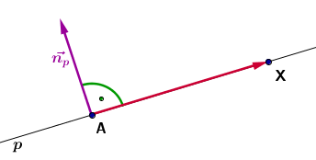
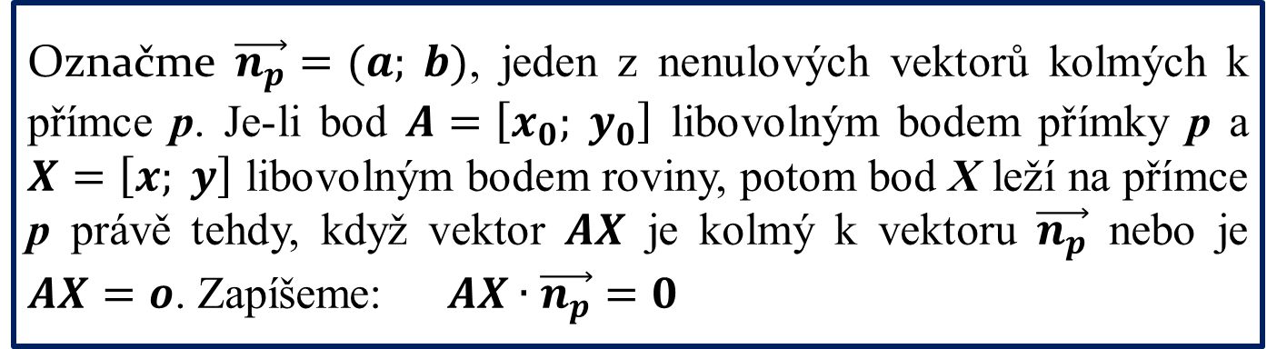
OBECNÁ ROVNICE PŘÍMKY
Označme $\vec{n_{p}}=(a; b)$, jeden z nenulových vektorů kolmých k přímce p. Je-li bod $A=\left[x_{0}; y_{0}\right]$ libovolným bodem přímky p a $X=\left[x; y\right]$ libovolným bodem roviny, potom bod X leží na přímce p právě tehdy, když vektor $AX$ je kolmý k vektoru $\vec{n_{p}}$ nebo je $AX=o$. Zapíšeme: $AX∙\vec{n_{p}}=0$

Slide 4

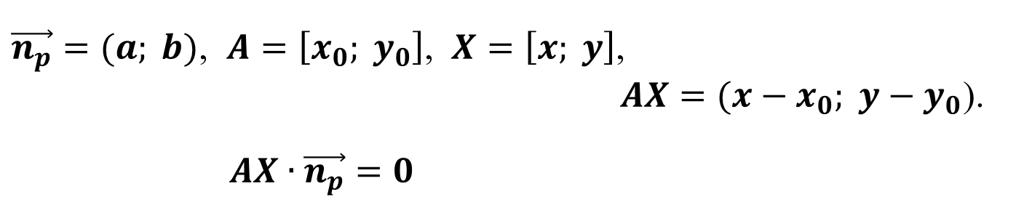
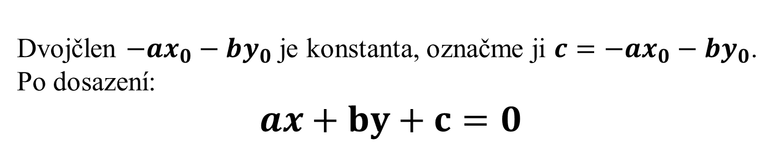
$\vec{n_{p}}=(a; b)$, $A=\left[x_{0}; y_{0}\right]$, $X=\left[x; y\right]$,
$AX=(x−x_{0}; y−y_{0}$).
$AX∙\vec{n_{p}}=0$
$a\left(x−x_{0}\right)+b(y−y_{0})=0$
$ax+by− ax_{0}−by_{0}=0$
Dvojčlen $− ax_{0}−by_{0}$ je konstanta, označme ji $c=− ax_{0}−by_{0}$.
Po dosazení:
$ax+by+c=0$
zpět

Slide 5
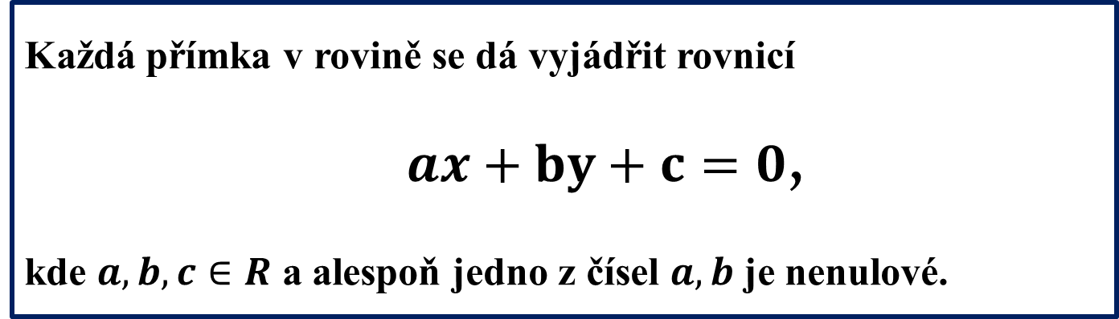
Každá přímka v rovině se dá vyjádřit rovnicí
$ax+by+c=0$,
kde $a, b, c∈R$ a alespoň jedno z čísel $a, b$ je nenulové.
Tuto rovnici nazýváme obecná rovnice přímky.
Vektor $\vec{n}=(a; b)$ se nazývá normálový vektor přímky.
zpět

Slide 6
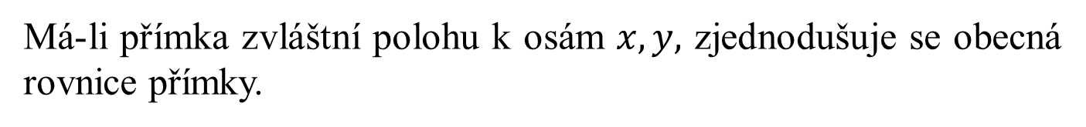
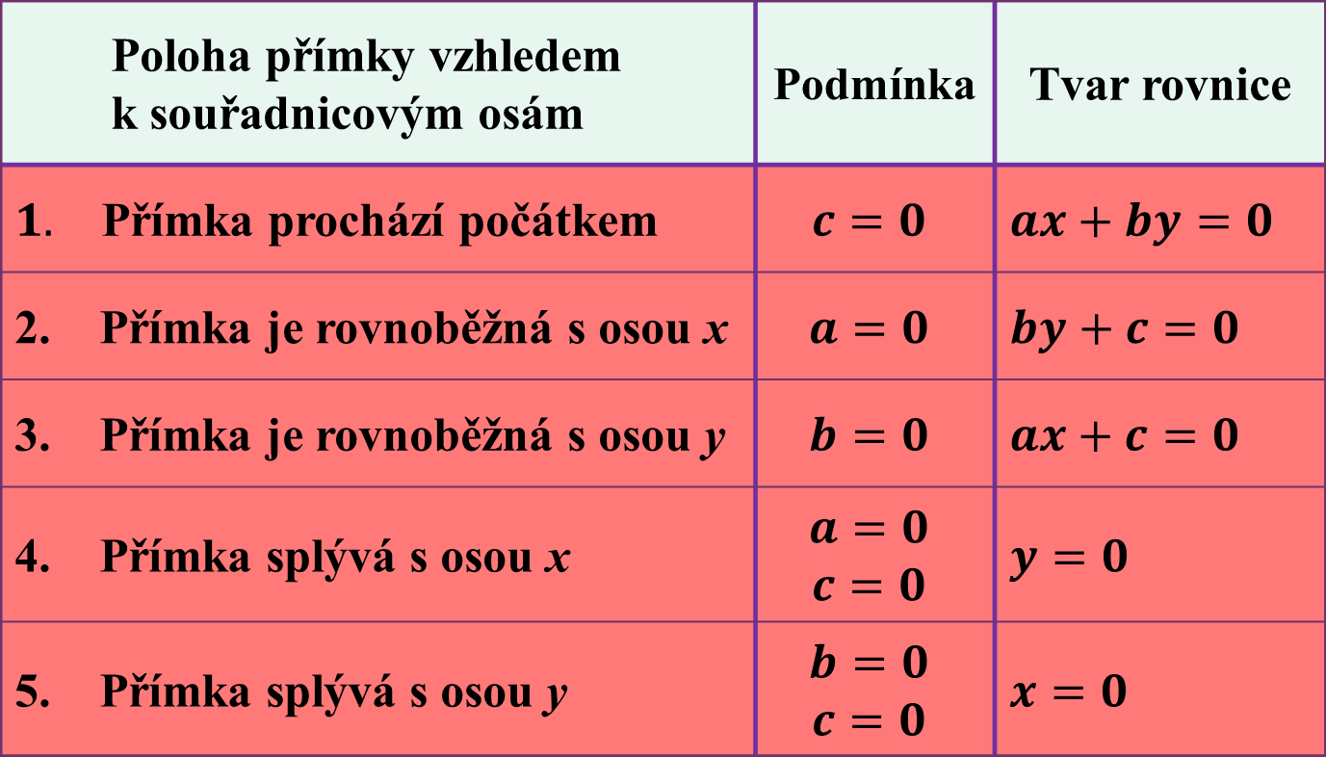
Má-li přímka zvláštní polohu k osám $x, y,$ zjednodušuje se obecná rovnice přímky.
Poloha přímky vzhledem k souřadnicovým osám | Podmínka | Tvar rovnice
$1.$ Přímka prochází počátkem | $$c=0$$ | $$ax+by=0$$
2. Přímka je rovnoběžná s osou x | $$a=0$$ | $$by+c=0$$
3. Přímka je rovnoběžná s osou y | $$b=0$$ | $$ax+c=0$$
4. Přímka splývá s osou x | $$a=0$$ $$c=0$$ | $$y=0$$
5. Přímka splývá s osou y | $$b=0$$ $$c=0$$ | $$x=0$$
zpět

Slide 7
Anotace:
Tato prezentace slouží k výkladu Obecná rovnice přímky v rovině. Žáci znají Obecnou rovnici přímky v rovině, rozumí pojmům normálový a směrový vektor.
Použité zdroje:
Dr. Jana Kolouchová a kol.: Matematika pro SOŠ a studijní obory SOU, 5. část, 1. vydání 1987, SPN
Doc. RNDr. František Jirásek, DrSc. a kol.: Sbírka úloh z matematiky pro SOŠ a studijní obory SOU, 2. část, 3. vydání 2000, Prometheus, ISBN 80-7196-012-8
Autorem materiálu a všech jeho částí, není-li uvedeno jinak, je
Mgr. Stanislav Prucek
zpět

